Slide 1


Slide 2
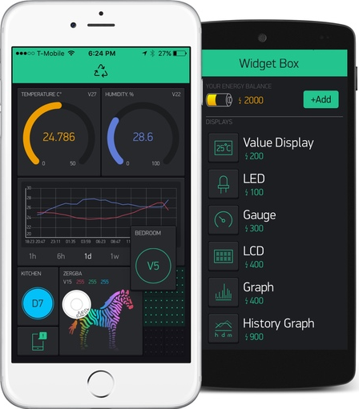
¿Qué es Blynk?
Blynk es una plataforma que permite que cualquiera con conocimientos básicos de programación pueda controlar fácilmente su aplicación con un microcontrolador o similar y un dispositivo con sistema iOS o Android. Los usuarios tienen la posibilidad de crear una interfaz gráfica de “arrastrar y soltar” para su proyecto en cuestión de minutos.

Slide 3
El concepto es que sea fácil para cualquier usuario y así le sea fácil crear cualquier proyecto que se tenga en mente.
Aunque no es solo para principiantes ya que ingenieros, desarrolladores y makers más avanzados también pueden usar esta plataforma empleándola como una herramienta de creación rápida de prototipos con los que probar nuevas ideas antes de crear el resultado final.
Blynk vendría a ser como tener un protoboard en el dispositivo móvil, tablet o teléfono, que cuenta con todo lo que se necesite usar, desde barras deslizantes y pantallas con gráficos y otros widgets. Además da la opción de poder recopilar datos de los sensores que se utilicen en un proyecto.

Slide 4
Esta aplicación está enfocada a diversas plataformas:
Arduino
Raspberry Pi
ESP32
ESP8266
Intel Galileo
Dispositivos Seriales y Wifi entre otros.
Si ese dispositivo esta conectado a Internet podrá conectarse a las bibliotecas de Blynk donde tendrá multitud de ejemplos de proyectos simplemente conectado al servicio mediante un smartphone.

Slide 5
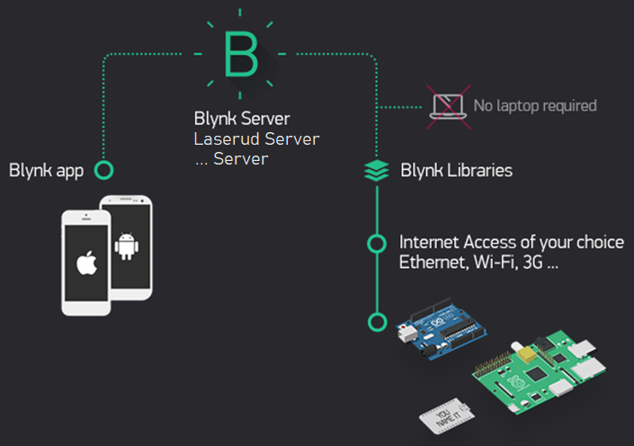
Arquitectura típica de una aplicación en Blynk

Slide 6
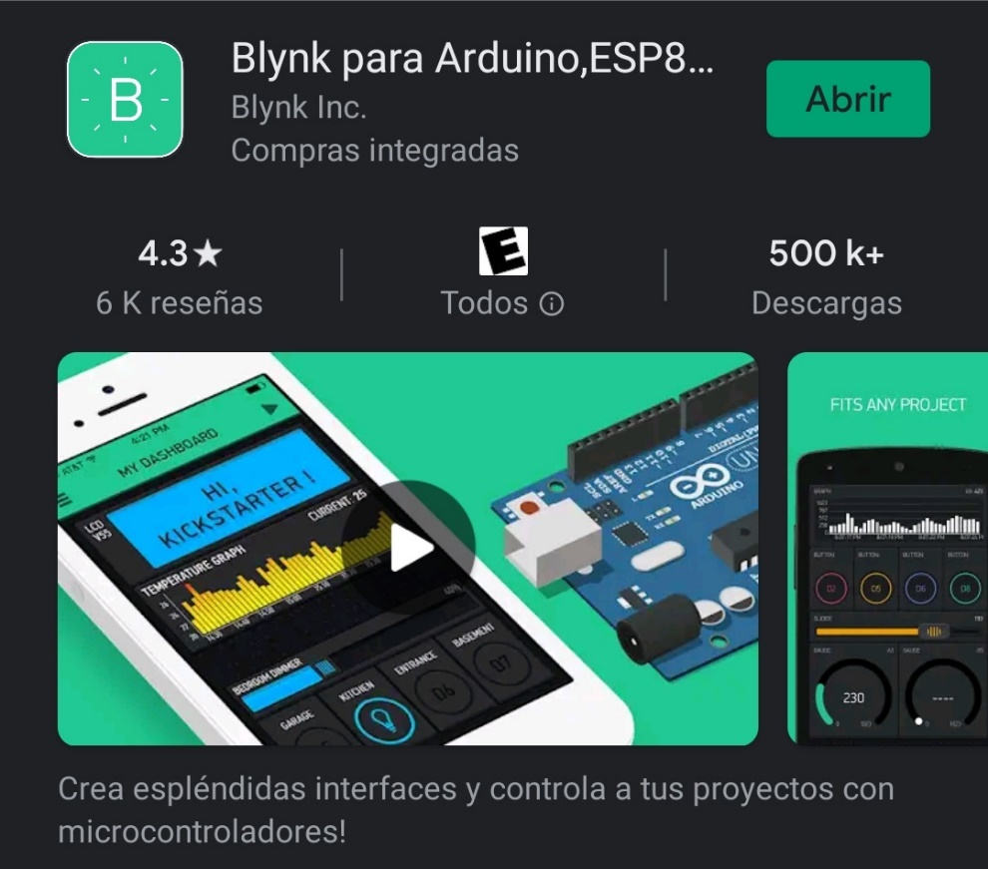
Iniciando con Blynk
Lo primero que hay que hacer es instalar la aplicación desde Google Play o Apple Store dependiendo del sistema operativo del smartphone utilizado.
En la página www.blynk.cc se encuentra información adicional.

Slide 7
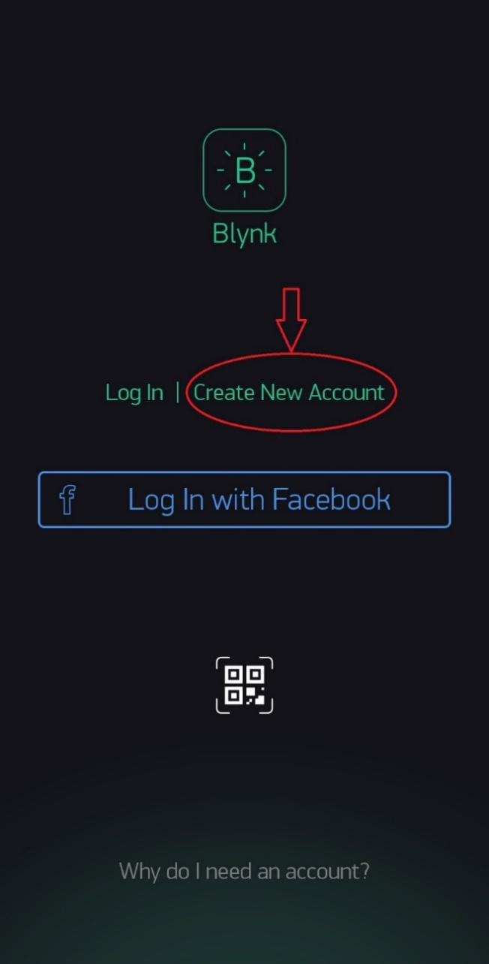
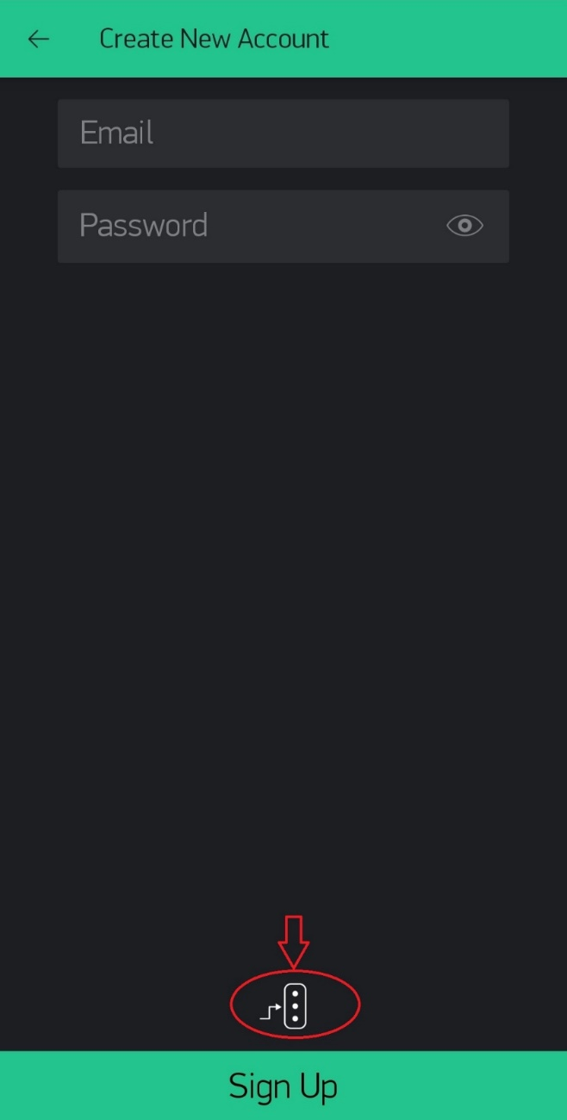
Una vez instalado, se ejecuta la aplicación y se inicia el proceso de creación de una nueva cuenta.
Primero se debe modificar el servidor que por defecto tiene el Blynk ,ya que se va a utilizar uno propio.

Slide 8
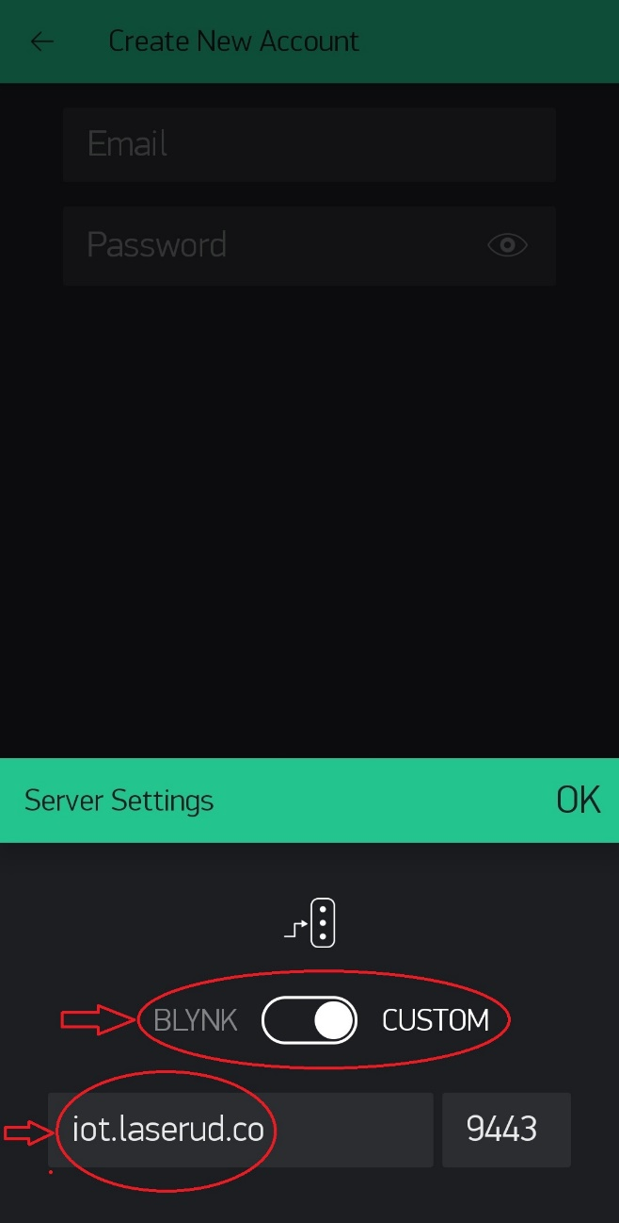
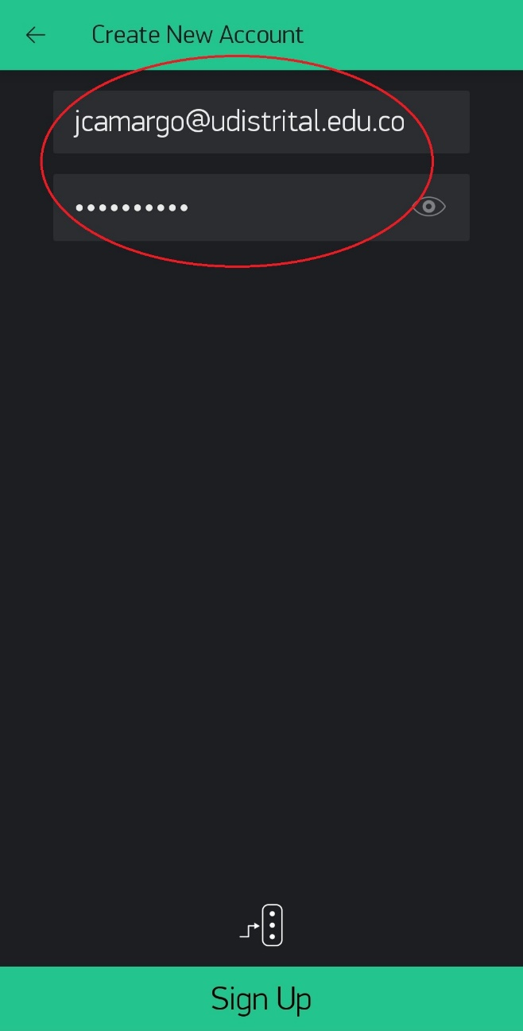
Se selecciona la opción Custom (personalizado) y se digita el nombre del servidor a utilizar: iot.laserud.co
Finalmente se ingresa el correo del usuario (debe ser el correo institucional) y una contraseña.

Slide 9
Características
API similar para todos los dispositivos y hardware compatibles
Conexión a la nube mediante:
Wifi, Bluetooth y BLE, Ethernet, USB (Serie), GSM
Conjunto de widgets fáciles de usar
Manipulación directa de pin sin escritura de código.
Fácil de integrar y agregar nueva funcionalidad usando pines virtuales

Slide 10
Monitoreo de datos históricos a través del widget SuperChart
Comunicación de dispositivo a dispositivo utilizando Bridge Widget
Envío de correos electrónicos, tweets, notificaciones push, etc.
... nuevas características se añaden constantemente!

Slide 11
Instalación de librerías de Blynk para Arduino
Es necesario instalar la librería de Blynk para de Arduino que esta no se encuentra en los repositorios oficiales de Arduino por lo que habrá que descargarla desde su repositorio en GitHub (https://github.com/blynkkk/blynk-library/releases).
Se descarga el archivo Blynk_Release_vXX.zip (versión disponible 1.0.1) y se descomprime en alguna carpeta del PC a usar.

Slide 12
Se copia la carpeta Blynk (ruta: …\Blynk_Release_vXX\libraries\) en la carpeta que contiene las librerías de Arduino, en una ubicación similar a esta: C:\Program Files (x86)\Arduino\libraries
Luego en el gestor de librerías de Arduino se instala la librería copiada, ejecutando la aplicación Arduino. (Programa → Incluir Librería → Administrar Biblioteca, buscar Blynk y seleccionar Instalar).

Slide 13
